Slide 1
«ПОГОДНЫЕ ЯВЛЕНИЯ» ЭКСПЕРЕМЕНТИРОВАНИЕ ВО ВТОРОЙ МЛАДШЕЙ ГРУППЕ
Воспитатель : КОНСТАНТИНОВА ИРИНА СЕРГЕЕВНА
МБДОУ «Детский сад №134 общеразвивающего вида г.Владивосток»

Slide 2
Цель: познакомить с разными состояниями воды, дать начальные представления о круговороте воды в природе.
Задачи:
1. Образовательные:
• познакомить детей с некоторыми состояниями воды: снег, дождь, лёд, пар.
• учить проводить опыты;
• учить устанавливать причинно-следственные связи;
• учить рисовать узоры пиками на пене для бритья.
2. Развивающие:
• формировать умение отвечать на поставленные вопросы;
• развивать внимание, мышление, диалогическую речь.
3. Воспитательные:
• воспитывать интерес к экспериментальной деятельности;
• прививать интерес к познанию окружающего мира;
• воспитывать желание совместно решать проблемную ситуацию.

Slide 3
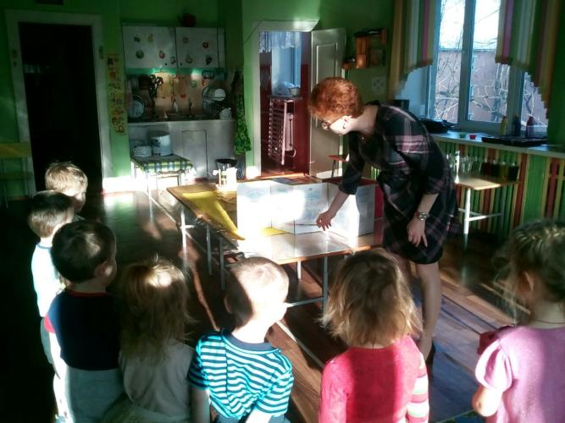
ЗАГАДОЧНАЯ ПОСЫЛКА
СКАЗКА ПРО
КАПЕЛЬКУ

Slide 4
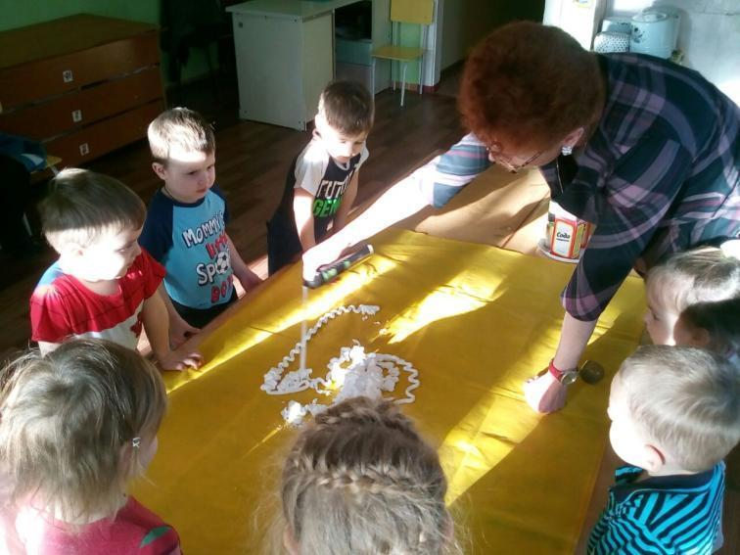
ОПЫТ №1. ИСКУССТВЕННЫЙ СНЕГ

Slide 5
ОПЫТ №2. ИСПАРЕНИЕ ВОДЫ

Slide 6
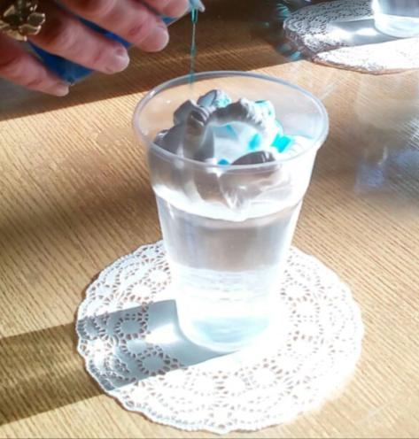
ОПЫТ №3. ДОЖДЬ В СТАКАНЕ

Slide 7
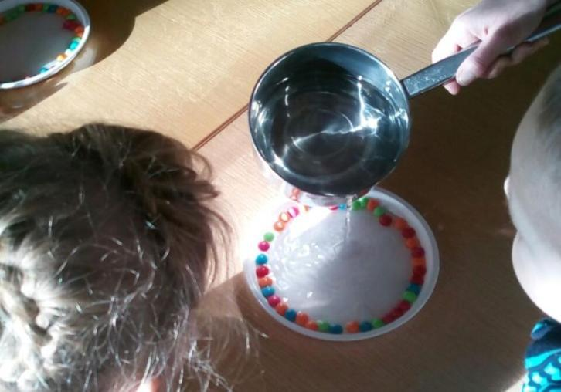
ОПЫТ №4. РАДУГА ИЗ «SKITTLES»

Slide 8
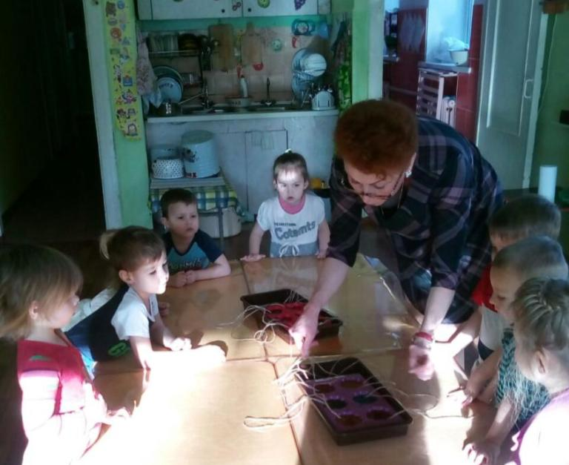
ОПЫТ №5. ЛЕДЯНЫЕ БУСЫ

Slide 9
КРУГОВОРОТ ВОДЫ В ПРИРОДЕ

Slide 10
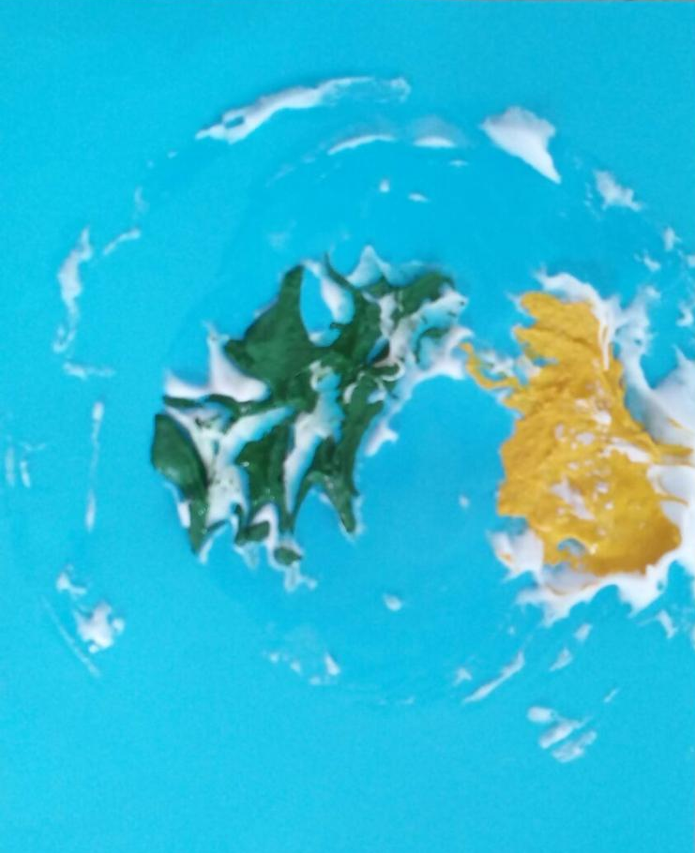
РИСОВАНИЕ НА ПЕНЕ ДЛЯ БРИТЬЯ: СОЛНЫШКО И ЁЛОЧКА)))

